Slide 1
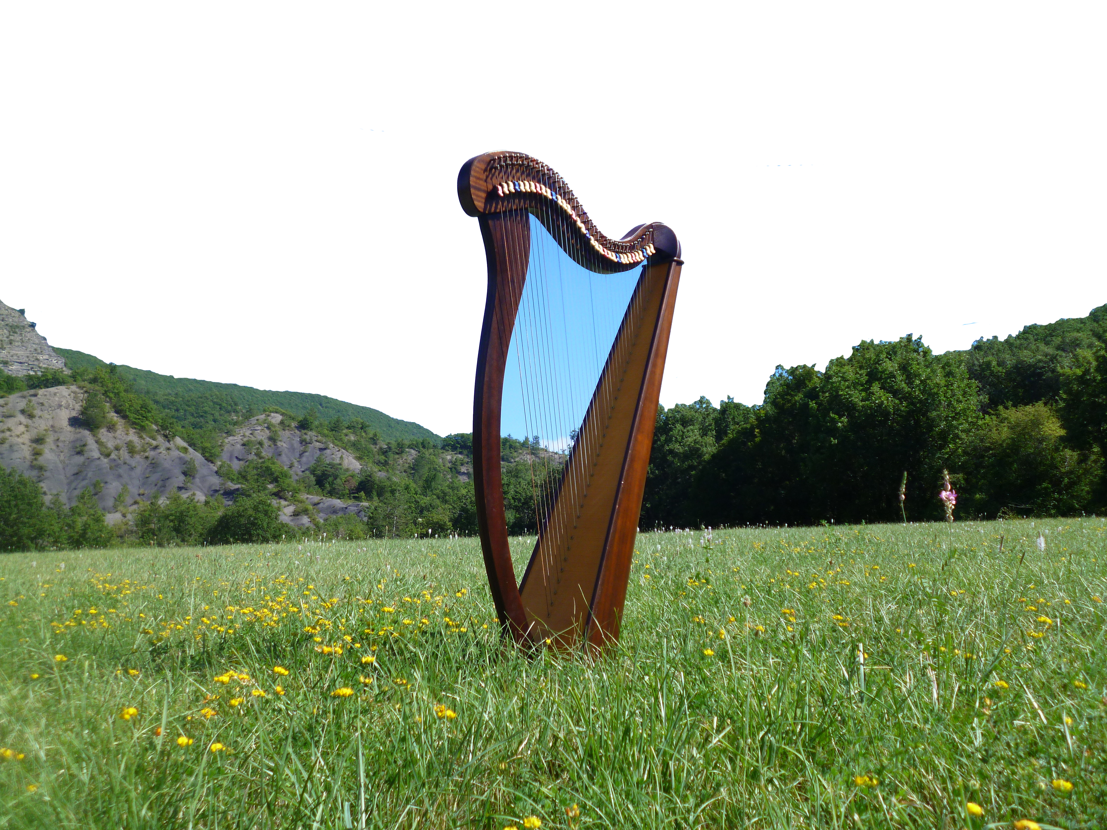
Lección 13 DIOS SIEMPRE ESTÁ PRESENTE
Salmo 139.1-12
«Jehová, tú me has examinado y conocido».
Salmo 139.1

Slide 2
El Salmista, de primera instancia, se mostraba sorprendido del conocimiento inmediato y total que Dios tenía sobre sus pensamientos y acciones.
El Salmista termina acogiéndose al examen que Dios ejerce sobre él para ver si hay en él camino de perversidad y poder ser guiado por el camino eterno.
En Cristo se nos revela el mismo Dios, que se le reveló al Salmista; pero la revelación de Dios en Cristo, es más completa y próxima a nuestra condición humana.

Slide 3
Seol: Es el lugar de abajo en la tierra donde están los muertos, más bien los injustos que han muerto. El seol se opone la obra de Jehová. (Is 38.18; Sal 6.5

Slide 4
Salmo 139.1-2
RVR
1 Jehová, tú me has examinado y conocido.
2 Tú has conocido mi sentarme y mi levantarme. Has entendido desde lejos mis pensamientos.
VP
1 Señor, tú me has examinado y me conoces;
2 tú conoces todas mis acciones; aun de lejos te das cuenta de lo que pienso.

Slide 5
Salmo 139.3-4
RVR
3 Has escudriñado mi andar y mi reposo, y todos mis caminos te son conocidos,
4 pues aún no está la palabra en mi lengua y ya tú, Jehová, la sabes toda.
VP
3 Sabes todas mis andanzas, ¡sabes todo lo que hago!
4 Aún no tengo la palabra en la lengua, y tú, Señor, ya la conoces.

Slide 6
Salmo 139.5-6
RVR
5 Detrás y delante me rodeaste, y sobre mí pusiste tu mano.
6 Tal conocimiento es demasiado maravilloso para mí; ¡alto es, no lo puedo comprender!
VP
5 Por todos lados me has rodeado; tienes puesta tu mano sobre mí.
6 Sabiduría tan admirable está fuera de mi alcance; ¡es tan alta que no alcanzo a comprenderla!

Slide 7
Salmo 139.7-8
RVR
7 ¿A dónde me iré de tu espíritu? ¿Y a dónde huiré de tu presencia?
8 Si subiera a los cielos, allí estás tú; y si en el seol hiciera mi estrado, allí tú estás.
VP
7 ¿A dónde podría ir, lejos de tu espíritu? ¿A dónde huiría, lejos de tu presencia?
8 Si yo subiera a las alturas de los cielos, allí estás tú; y si bajara a las profundidades de la tierra, también estás allí;

Slide 8
Salmo 139.9-10
RVR
9 Si tomara las alas del alba y habitara en el extremo del mar,
10 aun allí me guiará tu mano y me asirá tu diestra.
VP
9 si levantara el vuelo hacia el oriente, o habitara en los límites del mar occidental,
10 aun allí me alcanzaría tu mano; ¡tu mano derecha no me soltaría!

Slide 9
Salmo 139.11-12
RVR
11 Si dijera: «Ciertamente las tinieblas me encubrirán», aun la noche resplandecerá alrededor de mí.
12 Aun las tinieblas no encubren de ti, y la noche resplandece como el día; ¡lo mismo te son las tinieblas que la luz!
VP
11 Si pensara esconderme en la oscuridad, o que se convirtiera en noche la luz que me rodea,
12 la oscuridad no me ocultaría de ti, y la noche sería tan brillante como el día. ¡La oscuridad y la luz son lo mismo para ti!

Slide 10
De primera instancia, el Salmista manifestó algún nivel de ansiedad causado por la inmediata y total compenetración que Jehová tenía sobre su mente y corazón.
Esa ansiedad del Salmista se refleja al imaginar lugares para poder escapar de la presencia de Jehová, pero, al considerar cada uno de ellos, los fue descartando al percatarse que ninguno era adecuado para ocultarse de Jehová.
El Salmista termina su salmo acogiéndose al examen de Dios sobre su vida para corregir algún camino de perversidad que hubiese en su corazón y ser guiado por Dios al camino eterno.

Slide 11
En el evangelio de Cristo conocemos a un Dios que lo sabe y lo puede todo, y que está en todos los lugares. Pero esa revelación de Dios se ha humanizado en Cristo y, por lo tanto, es más cercana a nuestra sensibilidad y capacidad de tolerancia.
A partir de la humanización de Dios en Cristo, lo humano y lo divino se reconcilian, y se convierte en el modelo de la persona que glorifica a Dios y disfruta de la vida nueva en Cristo.
Igual que el Salmista, que finalmente se acogió al juicio de Dios, los cristianos tenemos que juzgarnos conforme al Espíritu de verdad y de amor, revelado en Cristo y continuado por el Espíritu Santo, para poder crecer conforme a la Palabra de Dios y servir en la obra del Señor.

Slide 12
Amantísimo Padre celestial, gracias por haberte manifestado a nuestras vidas. Tu presencia nos ha llegado en el testimonio de los instrumentos que has seleccionado para comunicarnos tu Palabra. Gracias por la fidelidad de ellos, que fueron expuestos a tu gloria y nos comunicaron tu mensaje. Pero, sobre todo, te damos gracias por Jesucristo, que nos comunicó tu plenitud, y siendo como nosotros en todas las cosas, pero sin pecado, nos reconcilió contigo, y en ti descubrimos que nos amas y recibes en tu reino por medio de Cristo, nuestro Señor y Salvador. Ayúdanos a crecer en tu amor y verdad para que también nosotros podamos dar fiel testimonio de tu poder y amor redentor al mundo. En el nombre de Jesús. Amén.

